Slide 1
Индивидуальная работа с родителями

Slide 2
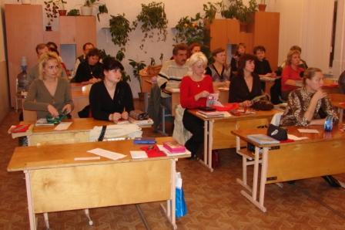
Общение педагога с родителями школьника
Стереотипное мнение о школе и родителях
Цель общения родителей и учителей
Информация, которую родители школьника должны знать

Slide 3
Для успешного взаимодействия с родителями необходимо:
исходить из принципов сотрудничества;
фиксировать внимание при беседе на способах решения проблемы;
убедиться, что для планируемого разговора будет достаточно времени;
объективно оценивая ребенка, начать разговор с позитивных моментов;
создать доверительную атмосферу разговора;
вести беседу в направлении поиска решения проблемы (не обсуждать, «кто виноват», а решать, «что делать»);
быть готовым привлечь к ситуации смежных специалистов.

Slide 4
ЕСЛИ:
Ребенка постоянно критикуют, он учится ненавидеть.
Ребёнок живет во вражде, он учится быть агрессивным.
Ребёнка высмеивают, он становится замкнутым.
Ребёнок растёт в упрёках, он учится жить с чувством вины.
Ребёнок растет в терпимости, он учится понимать другого.
Ребенка хвалят, он учится быть благородным.
Ребёнок растёт в честности, он учится быть справедливым.
Ребенок растет в безопасности, он учится верить в людей.
Ребёнка поддерживают , он учится ценить себя.
Ребенок живет в понимании и дружелюбии, он учится находить любовь в этом мире.

Slide 5
«Если люди сами не умеют летать, пусть научат летать своих детей. Притом летать высоко, стремительно, далеко, красиво. И настанет срок, когда дети раскроют крылья и взлетят. Пусть взрослые просто последуют за детьми, чтобы уберечь их от падения. И тогда обнаружат, что, оказывается, они тоже летят...»
Шалва Амонашвили

Slide 6
Работа классного руководителя – интересная, захватывающая, но отнимающая много времени и сил. Вместе с родителями она становится легче и конструктивнее. Успехов и терпения вам, коллеги!

